Slide 1
VŠB - Technická univerzita Ostrava
Hornicko-geologická fakulta
Mapování 544-0113/03
Přednášející Ing. Václav Šafář, Ph.D.
Akademický rok 2019/2020 – zimní semestr,
ročník třetí, semestr 5. bakalářského studia

Slide 2
Přednáška 6
Metody mapování území dálkově pilotovanými leteckými systémy (RPAS) ve velkých měřítkách

Slide 3
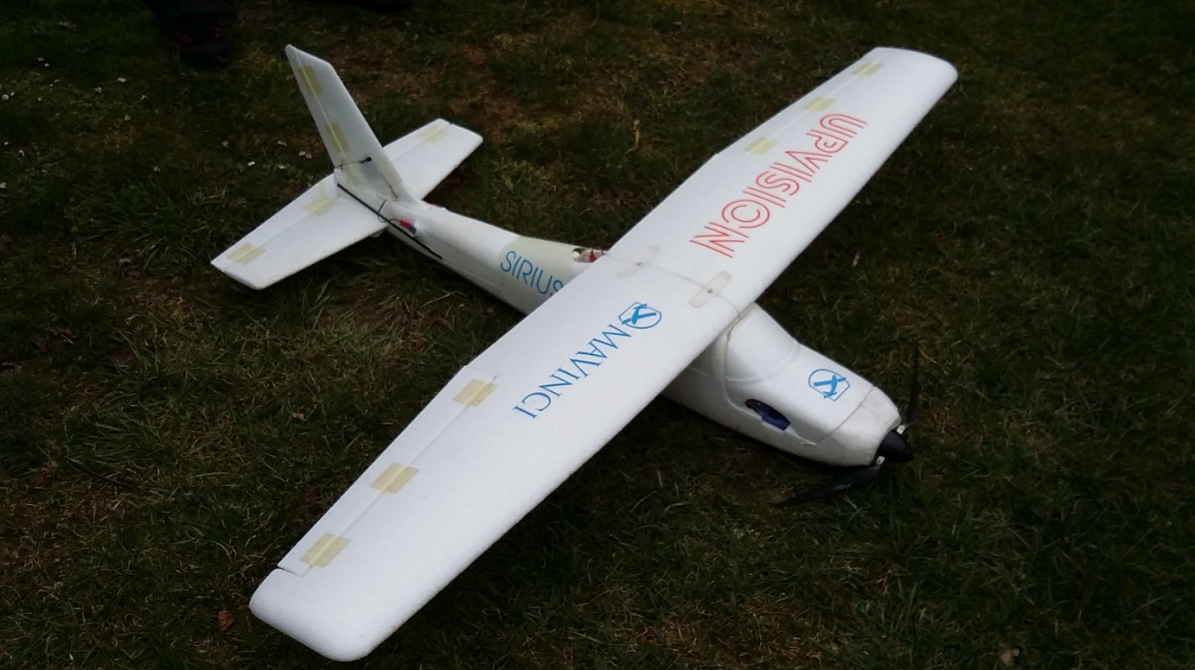
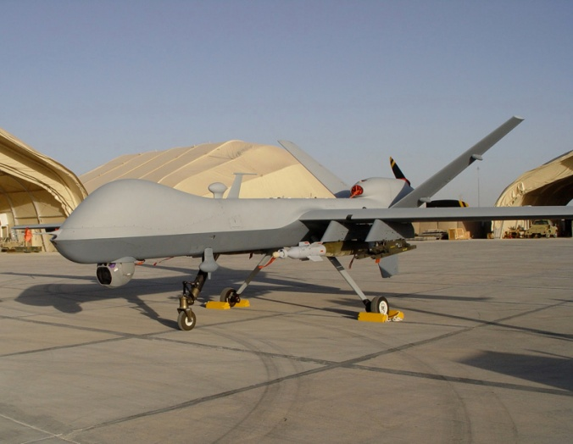
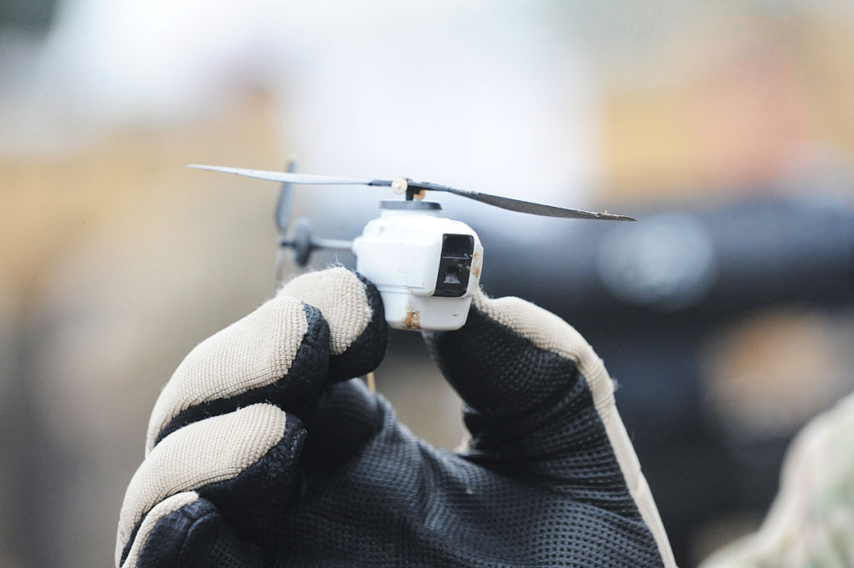
Drony

Slide 4
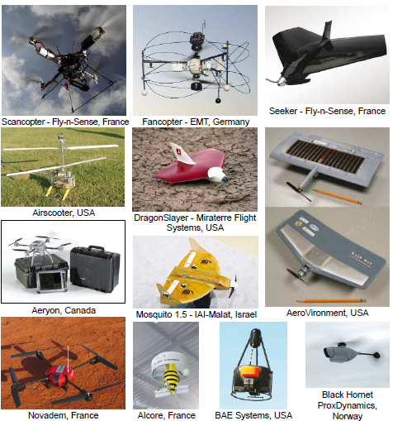
Drony
Nano RPAS bezpilotní letové prostředky s výdrží menší jak 1 hodina, dolet do 1km, dostup do 100m nad úrovní terénu.

Slide 5
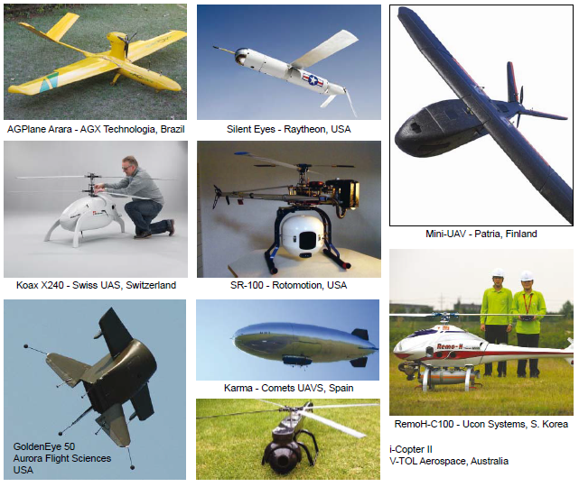
Drony
Mini UAS bezpilotní letové prostředky do 30kg (norma ÚCL ČR říká nad 7kg), výdrž delší jak 1 hodina, dolet do 200km, dostup do 1250m nad úrovní terénu

Slide 6
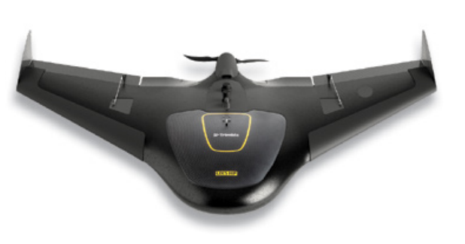
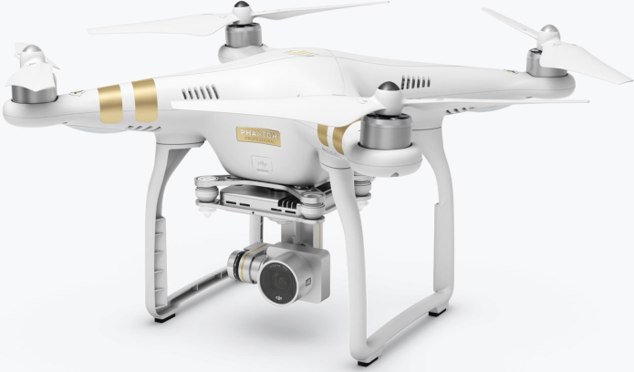
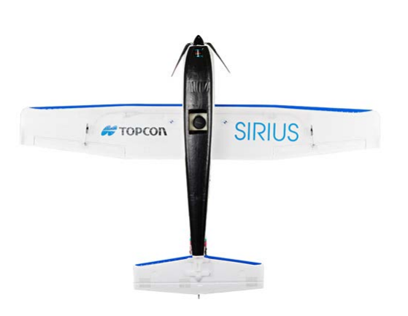
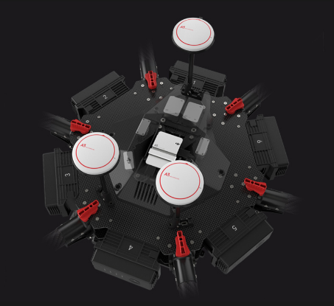
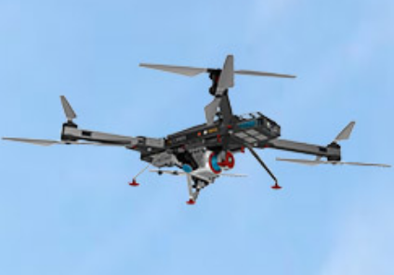
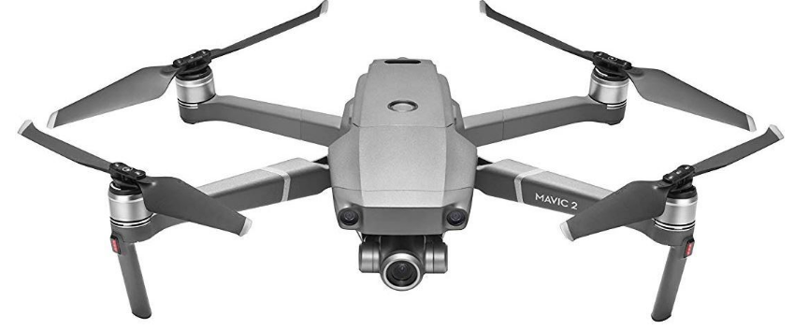
Drony pro mapování
Trimble - UX5 HP
Phanton 2 Pro
Topcon - Sirius Pro
Leica – MATRICE 600 Pro
Riegl - RiCOPTER
Mavic 2 Pro

Slide 7
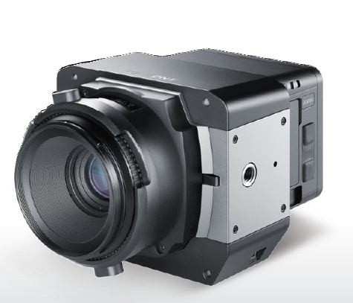
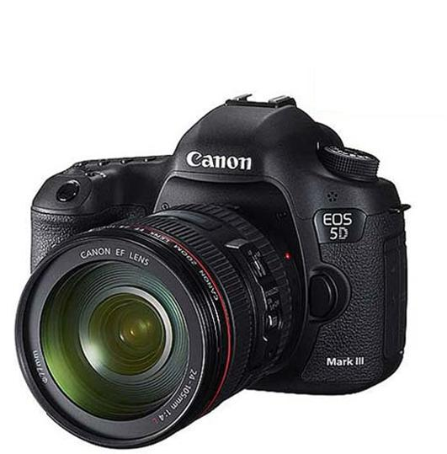
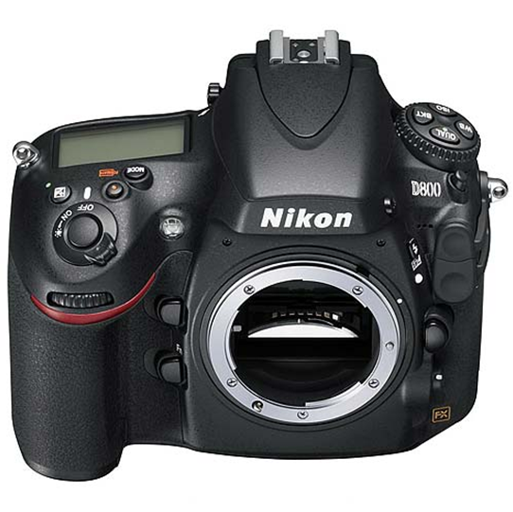
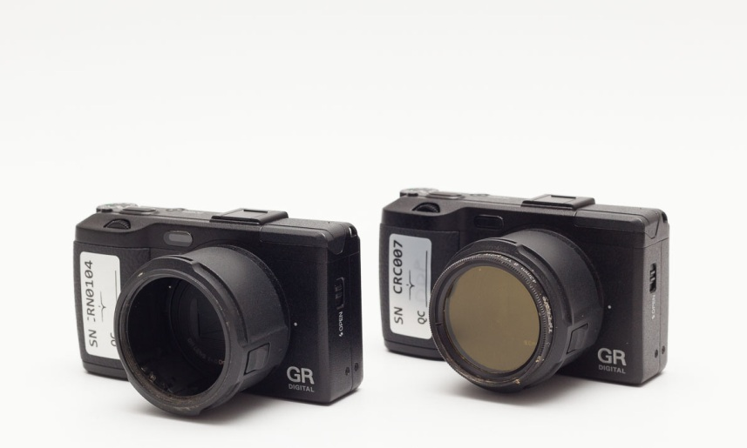
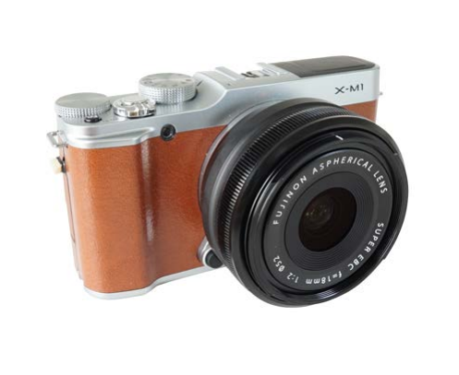
Kamery pro drony
Středoformátové
kamery PhaseOne
Upravené kinoformátové
kamery FF
Upravené kompaktní
kamery

Slide 8
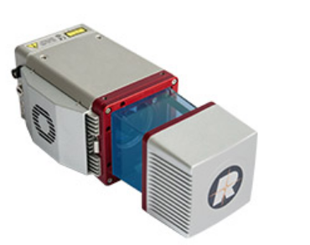
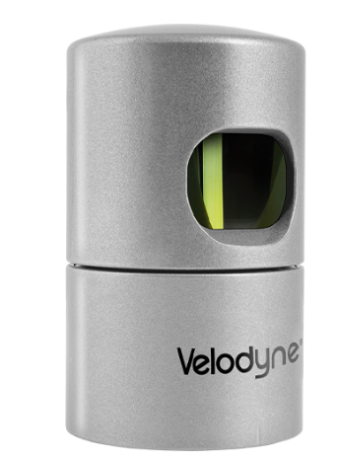
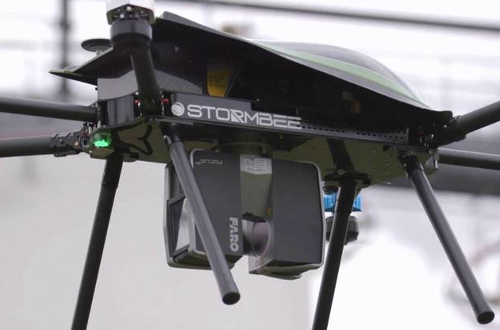
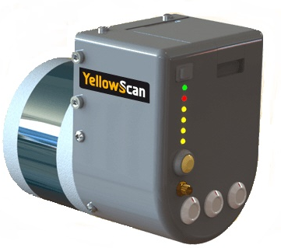
Skenery pro drony
RIEGL VUX-1UAV
Velodyne HDL -32E
FARO Laser Scanner Focus 3D X130
YellowScan Lidar

Slide 9
A je to jen o úhlech …
A je to jen o vzdálenostech …
A je to jen o hustotě vytvořeného 3D mračna …
A je to jen o interpretaci podrobného bodu ve snímku nebo mračnu pro mapování v katastru …

Slide 10
V prostředí běžné geodetické firmy a rovněž pracoviště ČÚZK je velmi komplikované aplikovat pro měření ve velkém měřítku standardní fotogrammetrické postupy (LMS, AT, stereovyhodnocení, …) a to:
a) vzhledem k nákladnému pořízení klasických stereoskopických stanic
b) vzhledem k absenci fotogrammetrických vyhodnocovatelů
c) vzhledem k základnímu požadavku katastrálního mapování na měření průniku budov s terénem a nikoliv obvodů střešních plášťů
d) ……

Slide 12
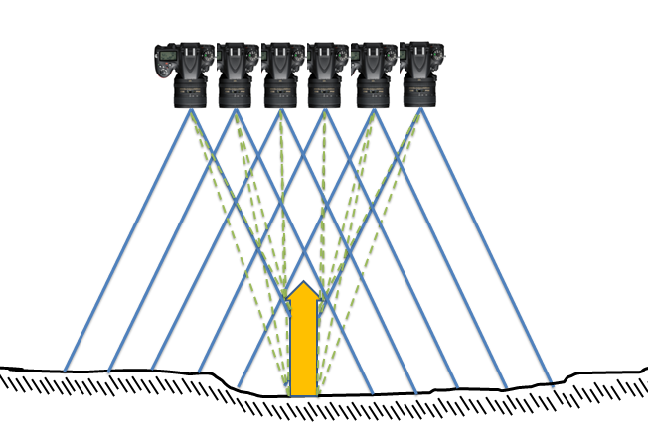
Geometrie zobrazení

Slide 13
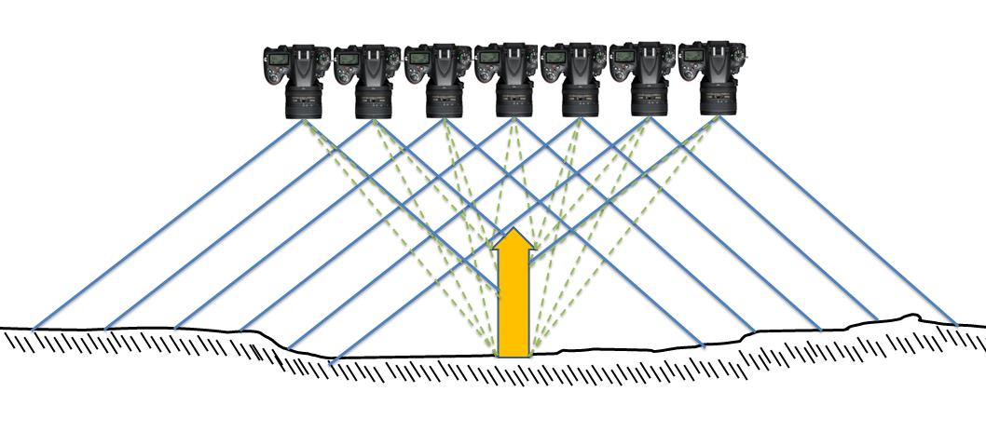
Geometrie zobrazení

Slide 14
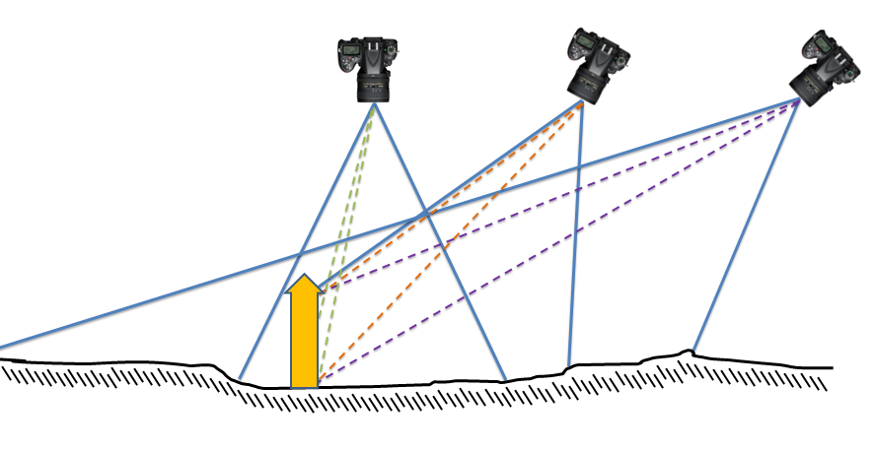
Geometrie zobrazení

Slide 15
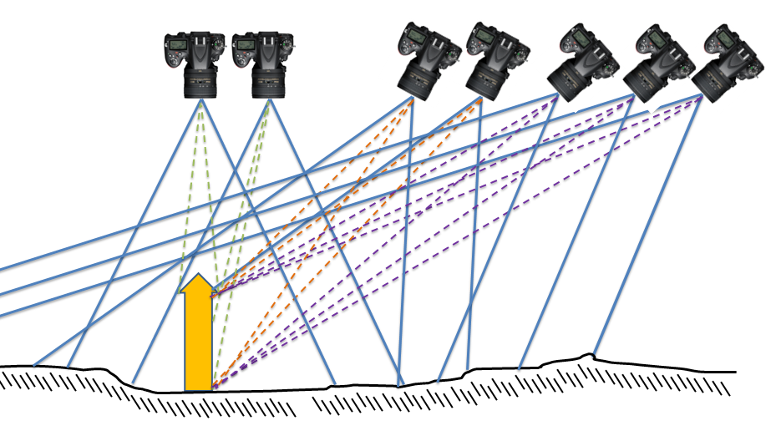
Geometrie zobrazení

Slide 16
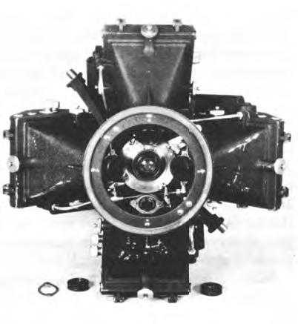
Fairchild 1936
Geometrie zobrazení

Slide 17
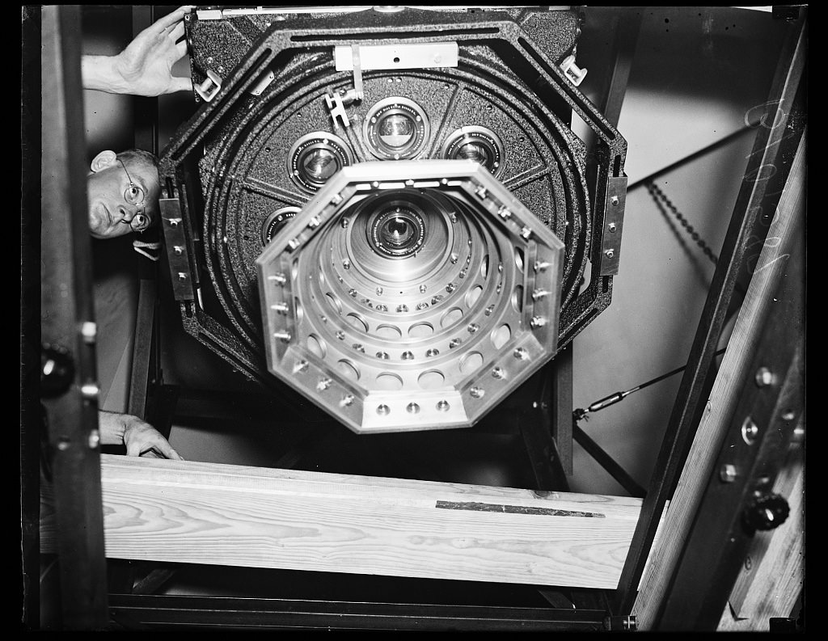
Geometrie zobrazení

Slide 18
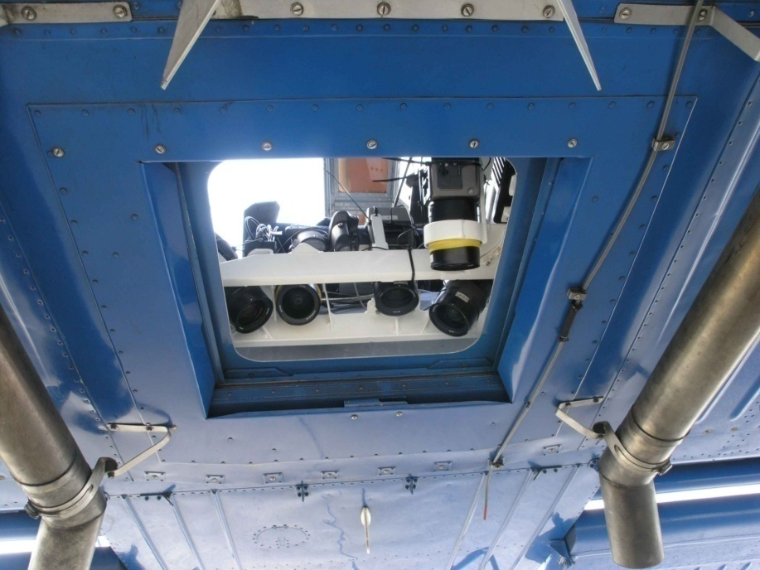
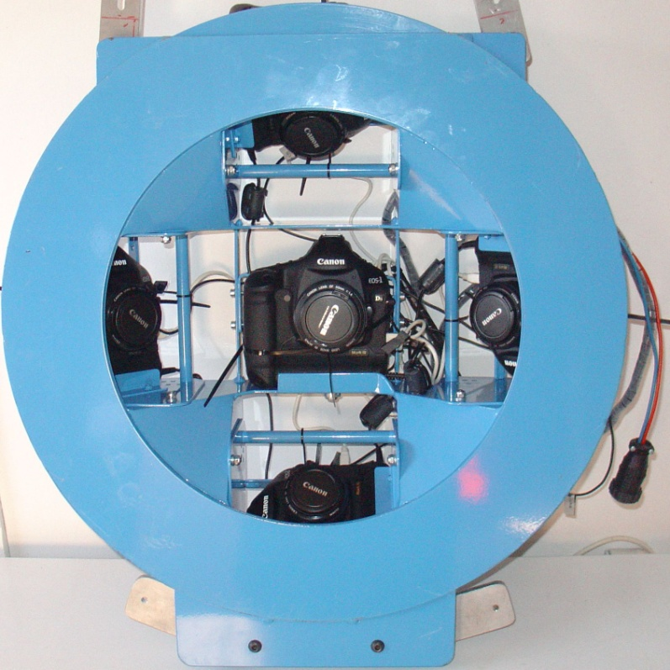
Geometrie zobrazení
Gbcam 1 – 5xCanon FF rok 2007
Gbcam 2 – 5x Hasselblad 2008

Slide 19
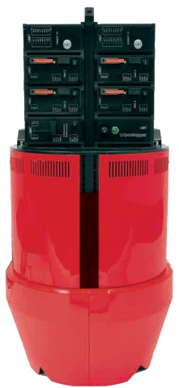
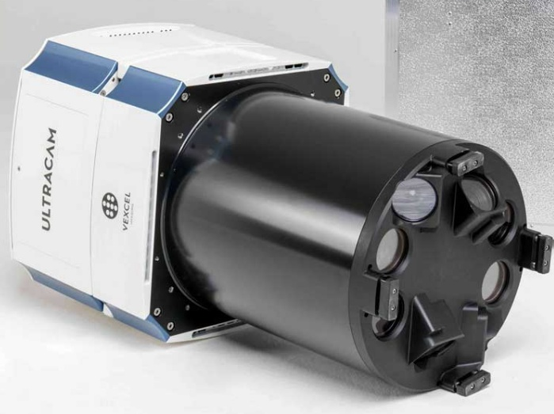
Geometrie zobrazení
IGI UrbanMapper-2 rok 2013
UltraCam Osprey Mark 3
Premium Rok 2015

Slide 20
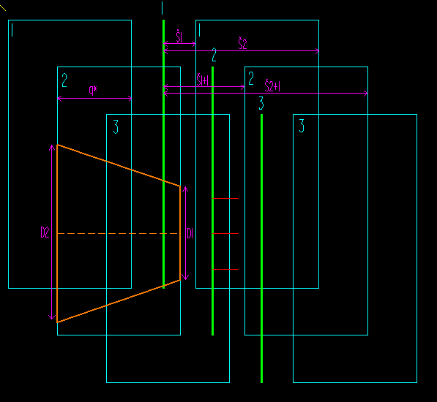
Geometrie zobrazení

Slide 21
Geometrie zobrazení

Slide 22
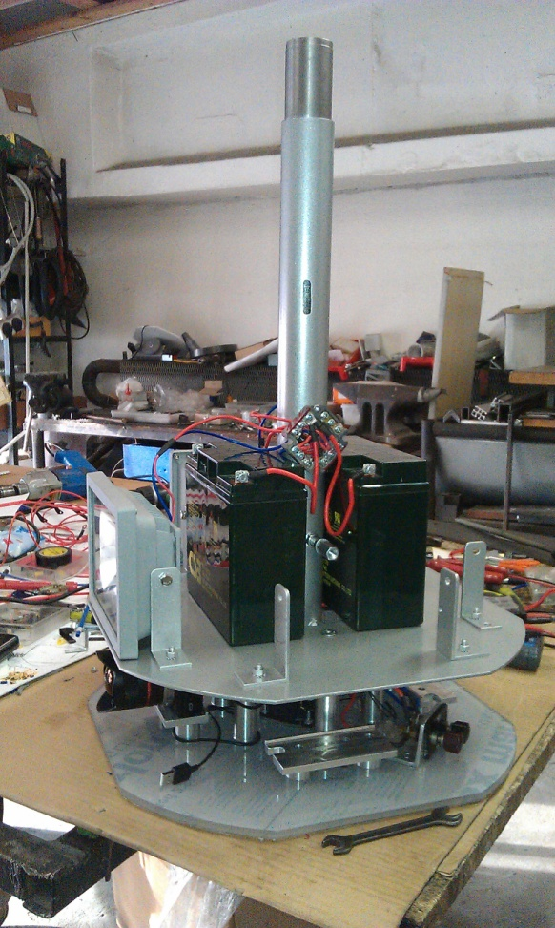
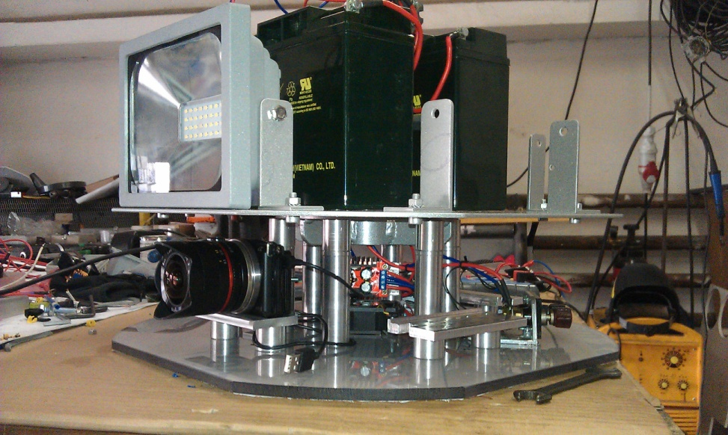
Geometrie zobrazení
Lucerna – systém na snímkování a revizi důlních jam

Slide 23
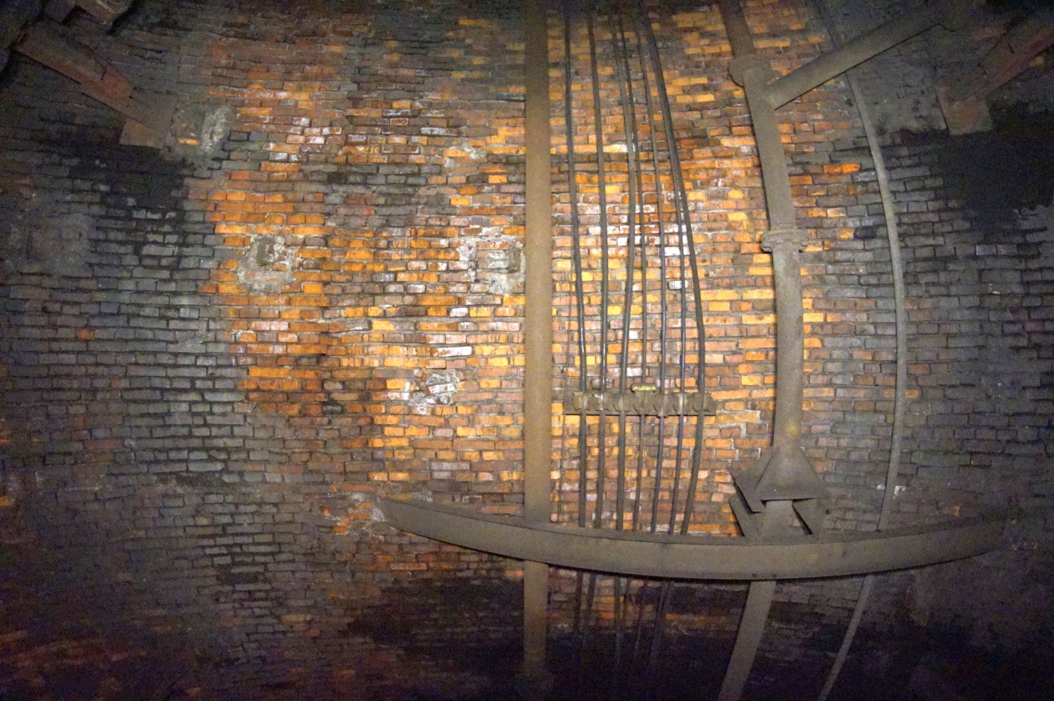
Ukázka ostění jámy

Slide 24
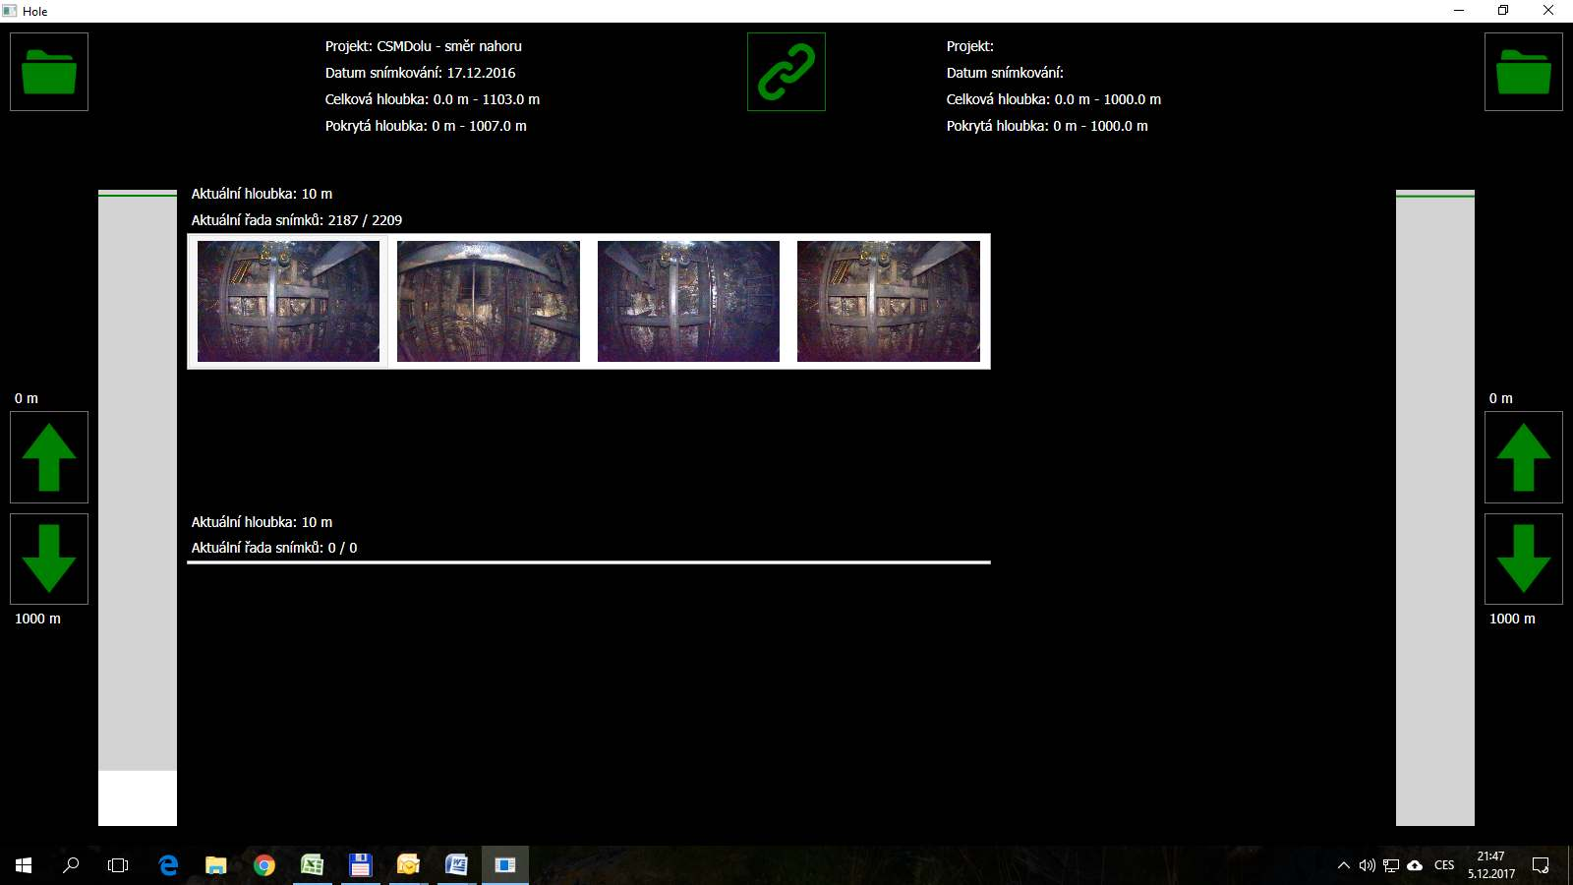
Geometrie zobrazení
Lucerna – systém na snímkování a revizi důlních jam

Slide 25
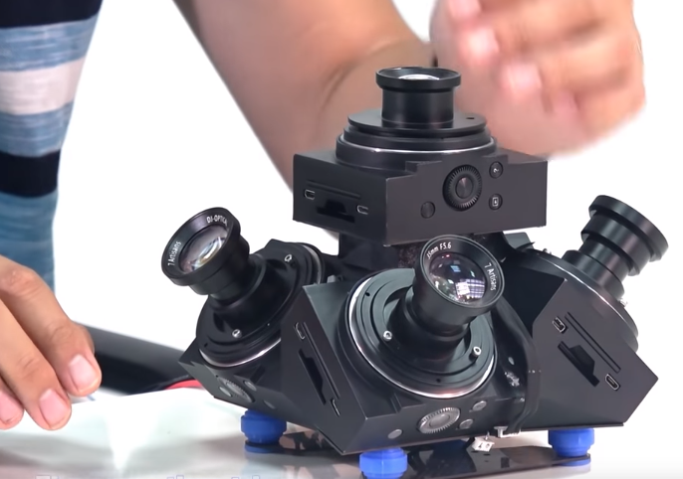
Geometrie zobrazení
Foxtech 3DM-MINI Oblique Camera
5x Sony 5100 – 5 x 24MP
Zpracování Pix4D
761 gramů

Slide 26
Geometrie zobrazení
Foxtech 3DM-MINI Oblique Camera
Foxtech 3DM-MINI Oblique Camera is used to provide high resolution aerial photos to create 3D model on the city and buildings etc. It is a cost-effective Oblique multi-camera system, also a efficient equipment to maximum your productivity. The Oblique Camera integrates with 5 Sony 5100 Camera cores, it is very light, and the total weight including lens is only about 791g(nadir lens at 25mm, and oblique lens at 35mm).

Slide 27
Geometrie zobrazení
Foxtech 3DM-MINI Oblique Camera
The surrounding cameras is equipped with 35mm lens to take subjects far away, and the center camera is equipped with 25mm lens to take less distance. With the light weight the oblique camera can be easily integrated into UAVS and aircrafts to do mapping and survey. The Oblique Camera connected with PPK system can get a very precise 3D model. And the accurate photogrammetric model can be generated by software like Pix4D, Smart3D or Photomesh.

Slide 28
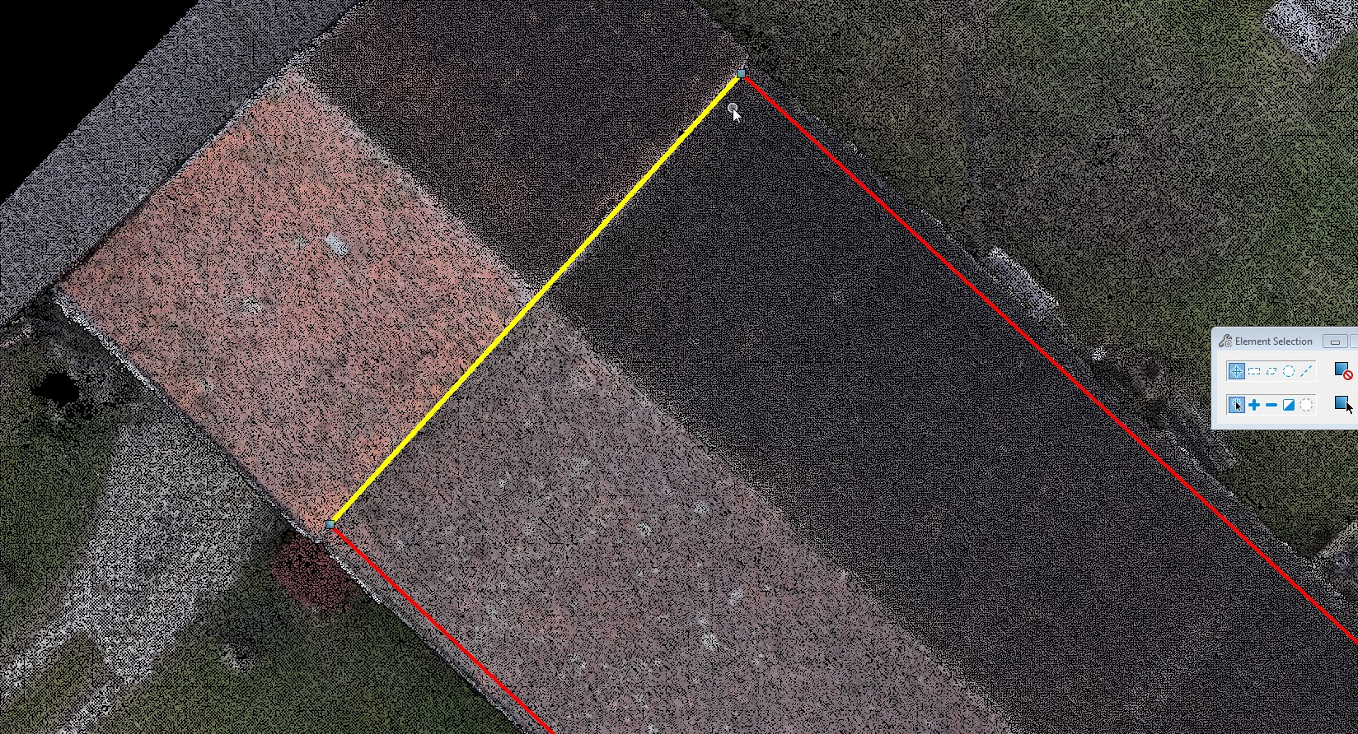
Postupy vyhodnocení podrobných bodů katastru

Slide 29
Postupy vyhodnocení podrobných bodů katastru

Slide 30
Testovací lokalita Klášter - průseková fotogrammetrie od firmy Trimble

Slide 31
Testovací lokalita Klášter – protokol výsledků průsekové fotogrammetrie

